Slide 1
Jméno autora: Mgr. Barbora Jášová Datum vytvoření: 25. 10. 2012
Číslo DUMu: VY_32_INOVACE_09_D_I
Ročník: I.
Vzdělávací oblast: Dějepis
Vzdělávací obor: Dějepis
Tematický okruh: Humanismus a renesance, objevné plavby a jejich důsledky
Téma: Objevné plavby
Metodický list/anotace:
prezentace formou aktivní spolupráce s žáky, je dobré, pokud mají vytištěnou mapu světa a zakreslují cesty mořeplavců

Slide 2
OBJEVNÉ PLAVBY
15. – 16. století
období renesance

Slide 3
příčiny zámořských plaveb
1. Omezení obchodu s Blízkým východem
2. Nedostatek zlata a stříbra v Evropě
3. Růst poptávky po luxusním zboží
4. Snaha objevovat a ovládnout nová území
5. Hledání nových cest do Indie
6. Rozvoj techniky, která umožnila uskutečnit dalekosáhlé plány zámořských plaveb

Slide 4
Spojte mořeplavce s událostí
BARTOLOMEO DIAZ
POPSÁNÍ NOVÉHO KONTINENTU
VASCO DA GAMA
CESTA NA JIH AFRIKY
OBEPLUTÍ ZEMĚ
KRYŠTOF KOLUMBUS
CESTA DO INDIE KOLEM AFRIKY
AMERIGO VESPUCI
FERNAO MAGALHAENS
OBJEVENÍ AMERIKY

Slide 5
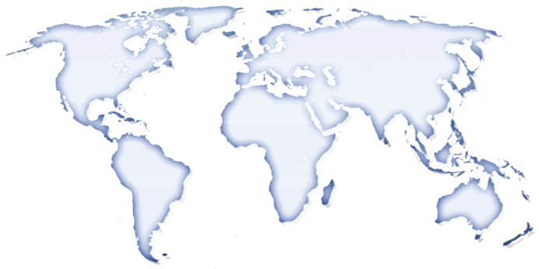
1.
BARTOLOMEO DIAZ
KRYŠTOF KOLUMBUS
VASCO DA GAMA
AMERIGO VESPUCI
FERNAO MAGALHAENS

Slide 6
ZDROJ OBRÁZKU
1. NEUVEDEN. google.cz [online]. [cit. 30.11.2012]. Dostupný na WWW: http://www.canocar.cz/images/world-0.png

